Slide 1
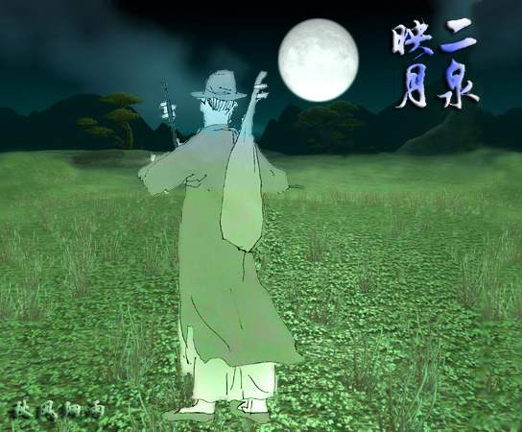



Slide 2

学习目标：
1、了解民间音乐家阿炳的经历及他创作《二泉映月》的艰辛历程。
2、学会本课生字新词。
3、正确、流利地朗读课文，理清课文层次。

Slide 3


阿炳（1893～1950），本名叫华彦钧，民间艺人，江苏无锡人。
从小跟父亲华清和当道士，学音乐。4岁母亲死了，21岁得了眼疾而双目失明，他在无锡以沿街卖唱和演奏乐器为生。

Slide 4

读一读：
xī lóng jí kǎn kě lì
无锡 葱茏 眼疾 坎坷 经历
téng dàng ráo hóng
升腾 跌宕 富饶 一泓清泉
bǐng cóng chān yíng qīng
阿炳 淙淙 搀扶 萦绕 倾诉
jué jiàng diàn wǎn shū
倔强 积淀已久 委婉连绵 抒发

Slide 5

理解词语：
葱茏：
摇曳：
静影沉璧：
萦绕：
坎坷：
形容植物青翠旺盛的样子。
摇荡。
静静的月影如沉在水中的玉璧。
萦回。
坑坑洼洼，比喻人生道路曲折、充满艰辛。

Slide 6

自学指导：
读课文，要求：读准字音，读通句子，边读边想一想课文写了什么？
读完后讨论：
1、如何记住本课的生字？
2、给课文分段并概括段意。

Slide 7
抽查：
读下面的句段：
1、无锡的惠山，树木葱茏，藤萝摇曳。山脚下有一泓清泉，人称“天下第二泉”。
2、月光似水，静影沉璧，但阿炳再也看不见了，只有那淙淙的流水声萦绕在他的耳畔。他想起师父说过的话，想到了自己坎坷的经历，渐渐地，渐渐地，他似乎听到了深沉的叹息，伤心地哭泣，激愤的倾诉，倔强的呐喊……
3、月光照水，水波映月，乐曲久久地在二泉池畔回响，舒缓而又起伏，恬静而又激荡。
4、阿炳用这动人心弦的琴声告诉人们，他爱那支撑他度过苦难一生的音乐，他爱那美丽富饶的家乡，他爱那惠山的清泉，他爱那照耀清泉的月光……

Slide 8

巧计生字：
锡 惠 倾
愤 饶 坛
享

Slide 9

用自己的话说一说课文讲了什么？

Slide 10

课文结构：
第一段（1~2）：写中秋之夜在二泉边师父告诉阿炳，要等他长大后才能听懂泉声。
第二段（3~4）：写历尽人生磨难的阿炳又来到二泉边，他从淙淙的泉声中似乎听到了很多声音。
第三段（5~6）：写阿炳用二胡倾吐自己的情怀，创作出不朽的二胡名曲《二泉映月》。

Slide 11

当堂训练：
一、看拼音，写词语。
wú xī fù ráo jī fèn huì shān
（ ） （ ） （ ） （ ）
yuè tán xiǎng yǒu mǐn jié
（ ） （ ） （ ）
shì bù kě dǎng
（ ）
二、多音字组词。
qiáng （ ） shèng（ ）
强 盛
jiàng （ ） chéng（ ）

Slide 12
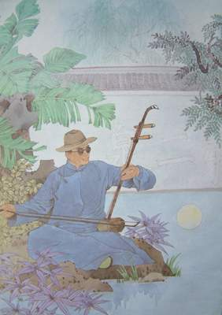
江南的雨
淅淅沥沥
你的琴声
如歌如泣
是谁在轻轻低吟
是谁在琴声中孤寂
步履摇摇走上桥头
留下身后的足迹
笙歌还在继续
画楼成了记忆
你的琴声
诉说着你的传奇
听着肝肠寸断
看着人间冷暖
白发中的青丝
还残留着回忆
远处的画楼
欢声笑语
湿湿的石板路上
徘徊着你
淡淡的月光
清瘦的影子在泉水摇曳
寒风掀起薄薄的青衫衣
流动着层层寒意
琴声悠悠
知音在那里
唯有这琴弦
不离不弃

Slide 13


Slide 14

学习目标：
通过欣赏乐曲、朗读课文、交流感受，了解《二泉映月》这首名曲的创作过程及其丰富内涵，学习阿炳矢志不渝追求美好理想的崇高精神 。

Slide 15
自学指导：
有感情地朗读课文，结合课文的内容，加入自己的理解，小组合作讨论下列问题：
1、阿炳是在什么情景下创作出《二泉映月》这首乐曲来的？
2、《二泉映月》这首曲子有哪些丰富内涵？在旋律上有什么变化？
3、《二泉映月》为什么能在国际乐坛上享有盛誉？人们为什么会深深喜爱这首曲子？

Slide 16
检测自学：
1、阿炳是在什么情景下创作出《二泉映月》这首乐曲来的？
十多年后的一个中秋之夜，阿炳在邻居少年的搀扶下来到二泉边。他双目失明，忍受着贫穷和疾病的折磨，想起师父，想起自己坎坷的经历，便情不自禁地想要把这积淀已久的情怀倾吐给这茫茫月夜。

Slide 17

阅读理解：
他想起了师父说过的话，想到了自己坎坷的经历，渐渐地，渐渐地，他似乎听到了深沉的叹息，伤心的哭泣，激愤的倾诉，倔强的呐喊……
真的是泉水在叹息、哭泣、倾诉、呐喊吗？如果不是，那会是谁？他会叹息什么？哭泣什么？倾诉什么？呐喊什么？

Slide 18

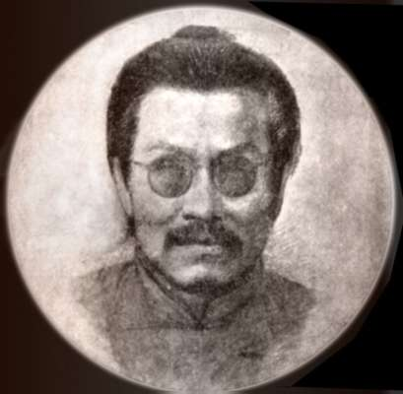
阿炳叹息的是……
阿炳哭泣的是……
阿炳倾诉的是……
阿炳呐喊的是……

Slide 19

检测自学：
2、《二泉映月》这首曲子有哪些丰富内涵？在旋律上有什么变化？
琴声委婉连绵。这似乎是阿炳在赞叹惠山二泉的优美景色，在怀念对他恩重如山的师父，在思索自己走过的人生道路。
琴声升腾跌宕，步步高昂。表达出对命运的抗争，抒发了对美好未来的无限向往。
琴声舒缓起伏，恬静激荡。告诉人们，他爱那支撑他度过苦难一生的音乐，他爱那美丽富饶的家乡，他爱那惠山的清泉，他爱那照耀清泉的月光……

Slide 20

阅读理解：
阿炳用这动人心弦的琴声告诉人们，他爱那支撑他度过苦难一生的音乐，他爱那美丽富饶的家乡，他爱那惠山的清泉，他爱那照耀清泉的月光……
句末的省略号省略了什么，请试着补充一下。

Slide 21

他爱……
他爱……
他爱……
他爱……

Slide 22
检测自学：
3、《二泉映月》为什么能在国际乐坛上享受盛誉？人们为什么会深深喜爱这首曲子？
因为这首曲子抒真情，谱心曲。

Slide 23

伴音乐，有感情朗读课文：

Slide 24
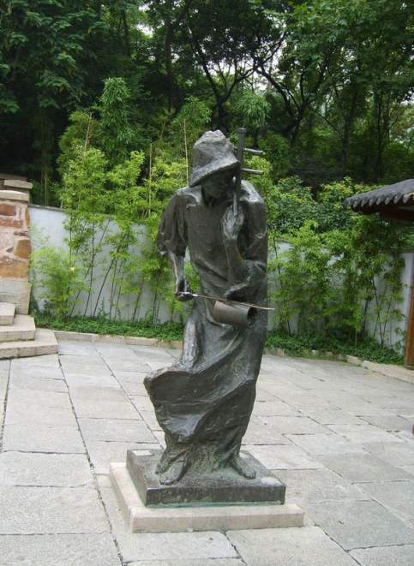
畅所欲言吧
在这篇课文的学习中，你认识了一个怎样的阿炳，联系生活实际，说一说你从阿炳身上学到了什么？

Slide 25

学完课文，你一定有很多感触，请选择上面的一个题目，写一篇200字左右的小短文。
小练笔：
1、阿炳，我想对你说……
2、读《二泉映月》有感

